Slide 1
生物信息学简介

Slide 2
生物信息学观点
Biology in the 21st century is being transformed from a purely lab-based science to an
information science as well
生物学研究可以被看成是研究信息的传递：从
DNA经转录翻译到蛋白质，从细胞质中到细胞核
内，从母细胞到子细胞，从一个细胞或一个组织到
另一个细胞或另一个组织，从一代到下一代，从一
个物种到另一个物种的进化演变。这种信息论的观
点即可称为生物信息学

Slide 3
生物信息学发展重要事件
鲍林的分子进化理论
Margaret Dayhoff构建蛋白质序列图谱
Neddleman-Wunsch 算法
Smith-Waterman算法
序列模体的概念（motif）
FASTP/FASTN/BLAST开发
果蝇基因组的完全测序
HGP计划

Slide 4
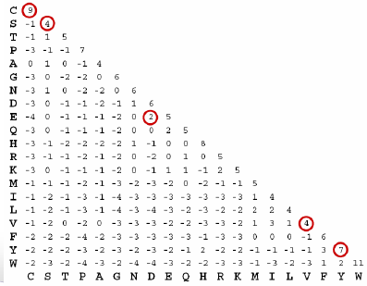
双序列比对
基于同源序列鉴定的功能预测
Dot Matrix
Neeleman-Wunsch 、Smish-Waterman
Fasta/Blast算法

Slide 5
多序列比对
渐进算法：ClustalW/X，T-Coffee，MUSCLE
ClustalX图形化软件
迭代算法：PRRP,DIALIGN
部分有向图算法：POA
全局多序列比对：HMM

Slide 6
序列模式识别
Function domain
Block
Motif
方法
PSSM、WMM、HMM、ANN
预测Sn、Sp、Ac、ROC曲线

Slide 7
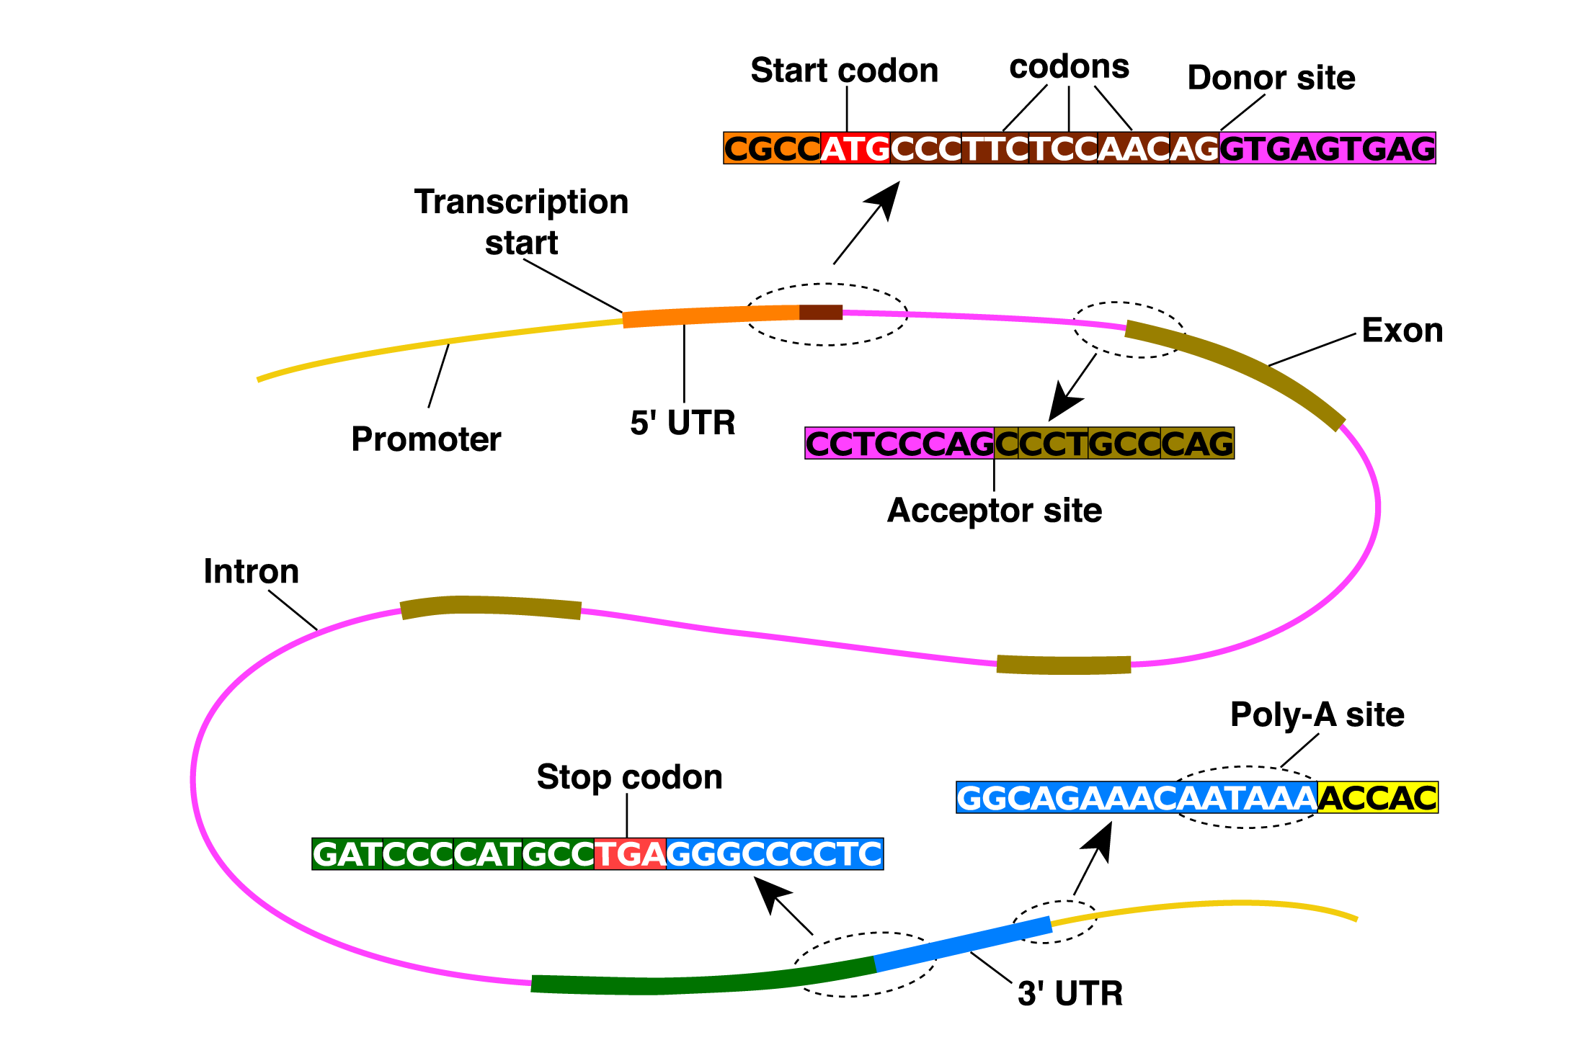
更多内容
分子进化、系统发育分析
基因分析
mRNA的可变剪切
蛋白质翻译后修饰
相互作用：基因、蛋白质、小分子相互作用
非编码区：ncRNA、Donor site等
基因芯片分析
结构分析

Slide 8
基因分析
转录后层面： mRNA Splicing
蛋白质层面：翻译后修饰，蛋白质相互作用
细胞信号通路：调控方向
其他特征：ORF(从AUG开始，至stop codon终止)，密码子使用偏好，GC含量
Gene Ontology：基因本体论
描述基因、蛋白质功能
Cellular component
Biological porcess
Molecular function

Slide 9
基因分析
基因预测的主要内容
启动子的识别
翻译起始位点的识别
剪接位点的识别
多腺苷化信号的识别
蛋白编码区的识别
内含子的识别

Slide 10
基因分析——资源
Genome Browsers
NCBI Map Viewer
EBI Ensembl
USCS Genome Browser
分类索引：NCBI索引、EBI索引、NAR索引
术语数据库：HGNC、MeSH、GO
白介素转化酶相关蛋白酶-8：MCH5、MACH、FLICE、CASP8
数据关联：
交叉引用栏目：GenBank、RefSeq、SwissProt、TrEMBL
专门数据整合系统：GeneCard、Entrez Gene
http://www.genecards.org

Slide 11
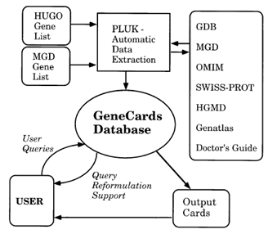
基因分析——资源
GeneCards构建策略
以人类基因为中心，从超过50个的面向特定领域的数据库中整合相关数据，提供Web服务

Slide 12
基因分析——资源
HGNC
现状：一个基因，好几个名称及符号
原因
基因的命名：希望阐明其结构功能
基因一经出现就能够明确其功能吗？
当不同的研究者探查相同的基因时，可能会给予这个基因不同的名称
需要：为每个已知的人类基因指定正式名称（学术名称）及符号（全名的简称）

Slide 13
基因分析——资源
HGNC
人类基因命名由人类基因命名委员会HGNC管理
HUGO Gene Nomenclature Committee
http://www.genenames.org/index.html
HUGO指人类基因组组织
The Human Genome Organisation
http://www.hugo-international.org/index.htm
HGNC是一个非营利机构，由NHGRI和Wellcome Trust联合资助
the US National Human Genome Research Institute，NHGRI
the Wellcome Trust，UK
2008.3止，HGNC已经命名了超过25,000个符号
蛋白质编码基因、，假基因（pseudogenes）、非编码RNA（non-coding RNA）、表型（phenotype）和基因组特征（genomic features）等

Slide 14
基因分析——资源
MeSH
MeSH辞典是由NLM开发维护的一整套控制词汇（controlled vocabulary）
The Medical Subject Headings http://www.nlm.nih.gov/mesh
美国国立医学图书馆（the National Library of Medicine）
用于索引、分类和搜索生物医学和健康相关的信息和文献
MeSH包含了在MEDLINE/PubMed、NLM分类数据库，以及其它NLM数据库中出现的主题词

Slide 15
基因分析——资源
GO http://www.geneontology.org/
1998年提出并使用了一套具有动态(dynamic)形式的结构化控制词汇(controlled vocabulary)，称为本体（ontology）
描述真核生物的基因或蛋白质在细胞内所扮演的角色及生物医学方面的知识
三大独立本体
生物过程（biological process）
分子功能（molecular function）
细胞元件（cellular componen）

Slide 16
基因分析——资源
利用GO进行蛋白质功能注释
注释过程比较类似于一个整合性的分类过程，一个基因或蛋白质可从三个层面来注解。
构成在细胞内的特定元件（cellular component）
元件在分子功能上所扮演的角色（molecular function）
基因或蛋白质到底参与哪些生物过程（biological process）

Slide 17
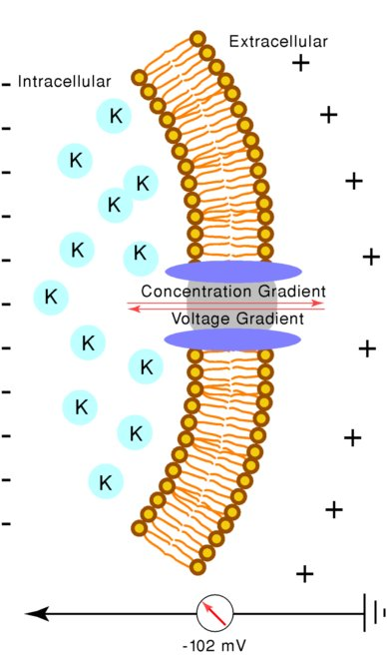
基因分析——资源
钾离子电压门控通道蛋白质KCNQ1（KcsAK+）
Uniport可得到蛋白序列，编号：P51787
1、分子功能
延迟整流钾通道的活性
2、细胞元件
电压门控钾通道复合体
3、生物过程
肌肉收缩
声音感知
钾离子运输
调控心率

Slide 18
其他
蛋白质功能、功能
UniProt、UniProtKB/TrEMBL 、UniRef
通路：KEGG
SwissProt：力图提供最高水平的蛋白质注释信息；
尽可能地整合不同文献报道中的数据
- 结构：PDB、SCOP等
基因发现
GenBank, dbEST, UniGene, RefSeq
ORF Finder, GenScan, Z-Curve
MapViewer, Ensembl, UCSC

Slide 19
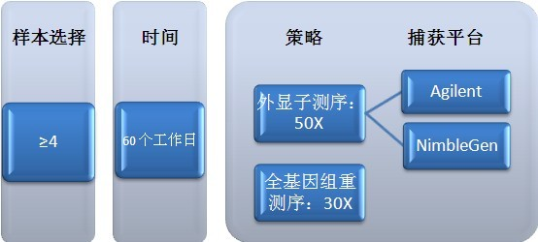
二代测序应用于单基因疾病发现
病例组外显子测序
编码区突变
公共数据库
过滤普通变异
候选致病基因
对照组外显子测序
样品准备
候选基因验证
Notes:
筛选说明：1. 过滤掉同义突变等不影响基因功能的突变，只保留非同义突变、剪切位点突变等影响基因功能的突变；2. 过滤掉公共遗传突变数据库(dbSNP)正常人携带的常见突变、已发表的正常对照个体的突变、以及该项目实验测序的正常对照个体的突变；3. 在所有患病个体的突变集合中取交集；4. 利用软件预测突变对蛋白功能的影响，进一步过滤；5. 如果已有研究基础确定了该疾病致病位点在染色体上的大致范围，可以更有效的筛选候选基因。
19

Slide 20

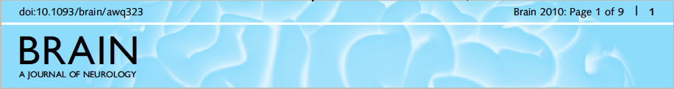
国内发表单基因案例分析
IF：9.7
TGM6 identified as a novel causative gene of spinocerebellar ataxias using exome sequencing
Jun Ling Wang,^{1,2},* Xu Yang,^{3,*} Kun Xia,^{2,*} Zheng Mao Hu,² Ling Weng,¹ Xin Jin,^{3,4} Hong Jiang, ^{1,5} Peng Zhang,³ Lu Shen,^{1,5}
Ji Feng Guo,^{1,5}Nan li,¹ Ying Rui Li,³ Li Fang Lei,¹ Jie Zhou,¹ Juan Du,¹ Ya FangZhou,¹ Qian Pan,² Jian Wang,³ Jun Wang,^{3,6}
Rui Qiang Li,^{3,6} and Bei Sha Tang^{1,2,5}
遗传性脊髓小脑型共济失调（hereditary spinocerebellar ataxias，SCAs）
常染色体显性
一个四代遗传的家系中4个患者的外显子测序
转谷氨酰胺酶6基因（TGM6）： T1550G L517W
结论：TGM6是小脑共济失调家族新的致病基因，属于SCA23亚型。
20
Notes:
中南大学湘雅医院的唐北沙老师的文章。
转谷氨酰胺酶6基因（TGM6）10号外显子（exon10）上杂合突变T1550G，导致转谷氨酰胺酶6（TG6）氨基酸序列517位亮氨酸（Leu）被色氨酸（Trp）替代。
20

Slide 21
SCAs 家系样本收集
连锁分析
致病区域确定在D20S199和D20S917之间，两者的遗传距离为18.45厘摩（cM），内含91个基因
可辅助测序数据的信息分析
高通量测序
外显子捕获（NimberGen 2.1M Human Exome Array）
高通量测序（平均测序深度65.1X）
2个月
信息分析
检测到约5800个潜在影响基因功能的变异，其中包含有大量罕见变异
结合连锁分析结果，将候选致病基因锁定在TGM6基因第10外显子保守区域的一个错义突变
后期验证
家系内10名患者和20名正常人 sanger测序 TGM6基因突变和表型的共分离
84个其他家系的先证者 sanger测序（TGM6基因的全外显子） 其中一个家系中发现TGM6基因有一个不同的突变
500个正常对照 sanger测序 没有发现该突变
Notes:
高级信息分析后，直接就定位到TGM6基因上了。正好跟前期的连锁定位结果相互佐证。前期连锁定位的区域内包含91个基因，如果一个一个排查，需要的时间和费用都是很难预计的。
21

Slide 22


IF：5.5
Confirmation by exome sequencing of the pathogenic role of NCSTN mutations in acne inversa (hidradenitis suppurativa)
Yuan Liu, ^{1, 2} Min Gao, ^{1, 2} Yong-mei Lv, ^{1, 2} Xu Yang,³ Yun-qing Ren, ^{1, 2} Tao Jiang,³Xin Zhang, ^{1, 2} Bi-rong Guo, ^{1, 2} Min Li, ^{1, 2} Qing Zhang,³ Peng Zhang,³ Fu-sheng Zhou, ^{1, 2} Gang Chen, ^{1, 2} Xian-yong Yin, ^{1, 2} Xian-bo Zuo, ^{1, 2} Liang-dan Sun, ^{1, 2} Xiao-dong Zheng, ^{1, 2} Shu-mei Zhang, ^{1, 2} Jian-jun Liu, ^{1, 2} Youwen Zhou, ^{1,2} Ying-rui Li, ³ Jun Wang, ³ Jian Wang, ³ Huan-ming Yang, ³ Sen Yang, ^{1, 2} Rui-qiang Li ³ and Xue-jun Zhang, ^{1, 2}
逆向性痤疮(Inversa acne, AI)
常染色体显性
同家系的2case+1 control
NCSTN基因：1352+1G>A（splice site mutation）、c.210_211delAG
结论：NCSTN是AI家族致病基因。
22
Notes:
安徽医科大学张学军老师的文章。
22

Slide 23
AI家系样本收集
连锁分析
致病基因定位于1p21.1—1q25.3区域，该连锁区域范围较大，包含大约900余个基因
可辅助测序数据的信息分析
高通量测序
外显子捕获（Agilent SureSelect Human All Exon Kit）
高通量测序（平均测序深度50X）
2个月
信息分析
经dbSNP129、HapMap8、千人基因组、家系中正常对照依次过滤后，在定位区域内两个病例共有的突变还剩85个
再经过软件预测及评分，将候选致病基因锁定在NCSTN基因第11个内含子供体位点的一个剪切位点突变
后期验证
家系内9名患者和12名正常人 sanger测序 NCSTN基因突变和表型的共分离
另一个AI家系(5名病例，8名对照) sanger测序（NCSTN基因的全外显子及外显子-内含子交界区） NCSTN基因有一个不同的缺失突变
90个正常对照 sanger测序 没有发现以上两个突变
Notes:
这个研究在前期也进行了连锁分析，定位的区域内有900多个基因，数目非常大。
23

Slide 24


IF：9.5
Exome Sequencing Identifies ZNF644 Mutations in High Myopia
Yi Shi^{1,2}, Yingrui Li³, Dingding Zhang^{1,2}, Hao Zhang³, Yuanfeng Li¹,Fang Lu^{1,2}, Xiaoqi Liu^{1,2}, Fei He^{1,2},Bo Gong^{1,2}, Li Cai¹, Ruiqiang Li³, Shihuang Liao⁴, Shi Ma^{1,2}, He Lin^{1,2}, Jing Cheng^{1,2}, Hancheng heng³,Ying Shan³,
Bin Chen⁴, Jianbin Hu⁴, Xin Jin⁵, Peiquan Zhao⁶, Yiye Chen⁶, Yong Zhang³, Ying Lin^{1,2},XiLi1,Yingchuan Fan⁴, Huanming Yang³, Jun Wang³, Zhenglin Yang^{1,2*}
高度近视(High Myopia, MP)
常染色体显性
同家系的2case
ZNF644基因：A2156G S672G
结论：ZNF644是高度近视新的致病基因。
24
Notes:
四川省人民医院杨正林老师的文章。
24

Slide 25
HM 家系样本收集
高通量测序
外显子捕获（NimbleGen 2.1M HD array）
高通量测序（平均测序深度30X）
2个月
信息分析
经dbSNP131、千人基因组依次过滤后，两个病例共有的突变还剩393个
再经过软件预测及评分和sanger法测序验证获得320个候选变异
后期验证
家系内6名患者和13名正常人 sanger测序 ZNF644基因突变和表型的共分离（家系内唯一一个共分离的基因）
300个散发患者 sanger测序（ZNF644基因的全外显子） ZNF644基因 5个新的变异（3个在蛋白编码区，2个在3’UTR区）
600个正常对照 sanger测序 没有发现以上6个突变
RT-PCR表明ZNF644在视网膜和视网膜色素上皮细胞中表达
25
Notes:
没有做过连锁定位，测序的样本数目为2个，后期筛选后得到的位点非常多，大量散发患者的正常人中进行了验证，并进行了一些功能研究工作。
25

